Slide 1
第8章 数值优化
回顾
8.1 引言
8.2 单变量函数的极小值
8.2.1 最优化条件
8.2.2 分类搜索方法
（黄金分割搜索法和斐波那契搜索法）
8.2.3 利用导数求极小值
8.3 多元函数求极值的方法
8.3.1基础知识回顾
8.3.2 内德-米德方法和鲍威尔方法
8.3.3 梯度和牛顿方法

Slide 2
第9章 微分方程求解
9.1 引言
9.2 Eular方法
9.3 显式欧拉格式的改进
9.4 龙格-库塔方法
9.5 预报-矫正方法
9.6 微分方程组
9.7 边值问题

Slide 3
9.1 引言
科学和工程中建立数学模型时经常用到微分方程。如Logistic人口增长模型、种群动力学模型、SIR流行病模型。由于它们通常没有已知的解析解，因而需要求其数值近似解。
《改进SIR 模型在社交网络信息传播中的应用》
信息在社交网络中的传播方式与传染病在人群中的传播方式存在一定的相似性。将经典的传染病SIR模型进行改进，构建基于改进SIR的社交网络信息传播模型，并以某社交网络实际数据为样本，对模型进行仿真研究，对研究信息在社交网络中的传播机制及传播规律具有重要的实际意义。

Slide 4
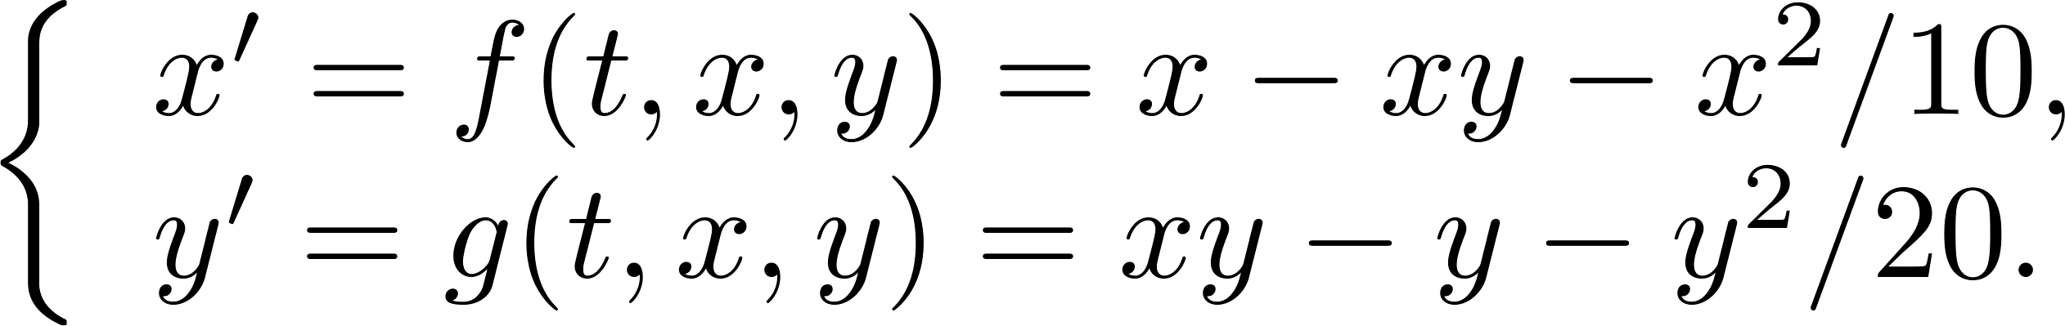
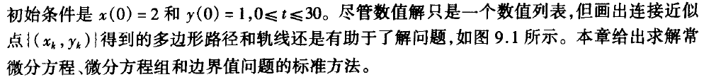
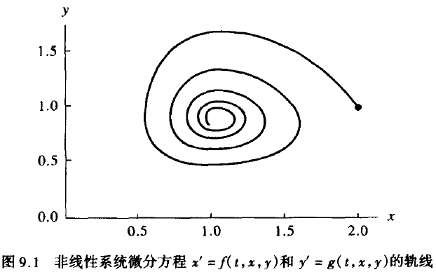
9.1 引言
科学和工程中建立数学模型时经常用到微分方程。如Logistic人口增长模型、种群动力学模型、SIR流行病模型。由于它们通常没有已知的解析解，因而需要求其数值近似解。
考察如下种群动力学模型，称为Lotka-Volterra (洛特卡-沃尔泰拉）方程
x表示被捕食者
y表示捕食者

Slide 5
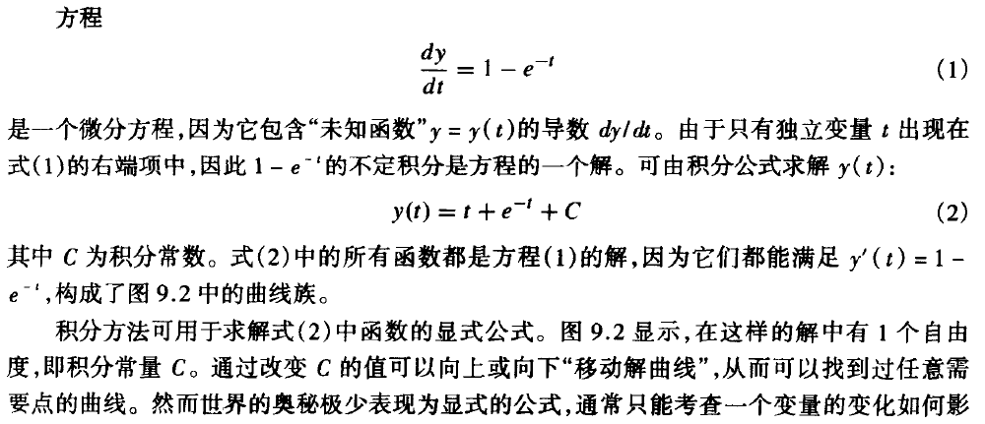
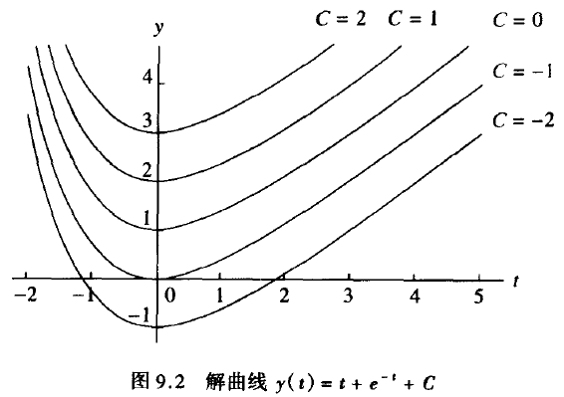
考察

Slide 6
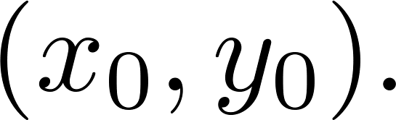
9.2 Eular方法
一、初值问题及其数值解的概念
一阶常微分方程初值问题：
注意解曲线必须经过初始点
常用的一些解析解法：
分离变量法、变量代换、
常数变易法、Laplace变换等

Slide 7

定理9.1
（解的存在唯一性）
对于初值问题 ，如果 在下列区域内连续：
且关于 满足Lipschitz条件，即存在常数 ，使
则初值问题 存在唯一解，且解是连续可微的。
这里的Lipschitz条件可以加强为：
Notes:
因为

Slide 8
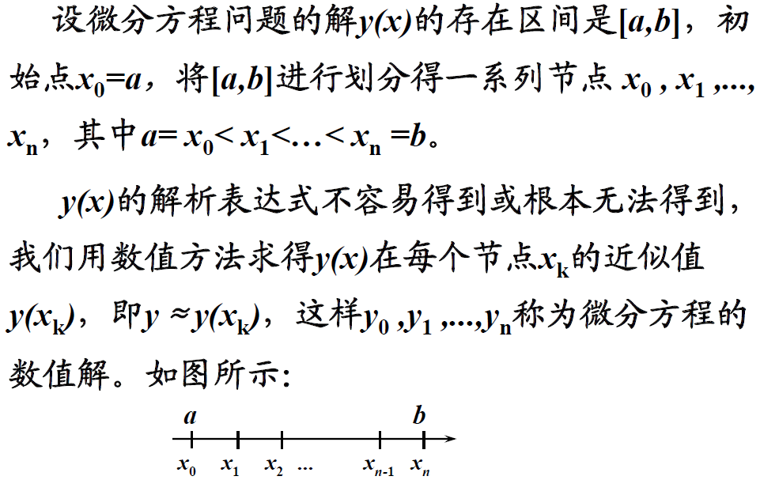
应该相信，不是所有的初值问题都有显示解，而且通常不可能找到解y(x)的公式。因此，在科学与工程中，需要有计算近似解的方法。如果要求解具有多位有效数字，则需要更多的计算量和复杂的算法。
下面我们给出数值解的定义：

Slide 9
➢初值问题 的解析解及其数值解的几何意义：
积分曲线
a
b
初值问题 的解表示过点 的一条曲线
初值问题 的数值解表示一组离散点列
可用插值或拟合方法求该组数据 的近似曲线

Slide 10
9.2 Eular方法
考察初值问题：
将区间[a, b]划分为M个等距子区间，并选择网格点
值h称为步长。
三类Eular方法的推导公式:
(1) 向前差商近似微分法
向前差商
近似
得
将近似号改为等号，
近似
并结合初始条件即得

Slide 11
欧拉格式
（9.1）
由于
(2) Taylor展开法
因此
将
在
点进行Taylor展开
忽略
这一高阶项,
分别用
近似
得
结合初值条件
即得（9.1）.

Slide 12
(3) 数值积分法
到
将初值问题两端从
积分,得
假设数值积分采用左矩形公式 , 即
用
近似
得
由初始条件亦得 (9.1).

Slide 13
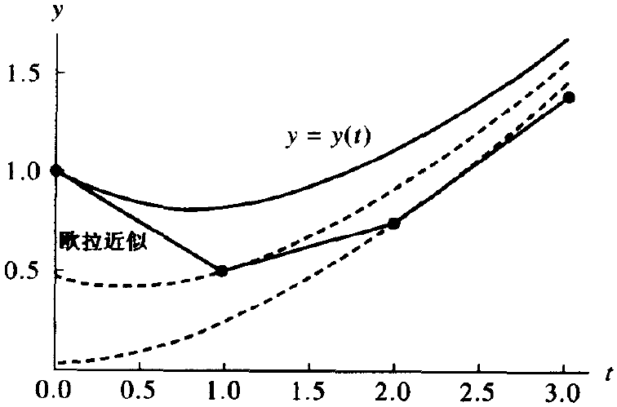
9.2 Eular方法
Euler方法
又称折线法
注意（t1, y1）并不在所要的解曲线上，但是这里计算的是近似值，因此必须用（t1, y1），并通过计算t1点的斜率，来得到下一个竖直位移，找到（t2, y2）.
Euler方法的几何意义：用一条折线近似代替积分曲线
Euler方法的缺陷：误差比较大

Slide 14
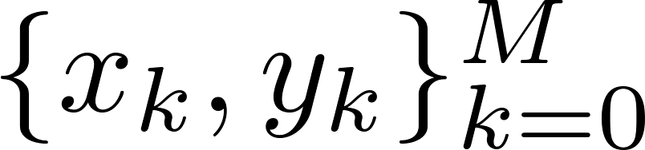

Euler格式的步长与误差
设y= y(x)是初值问题的唯一解， 是离散近似解集。
定义9.1:
迭代格式：
单步的，显示的
全局离散误差e_{k}定义为：
e_{k} = y(x_{k}) − y_{k ，} k=0,1,2,...,M
它是唯一解与离散方法得到的解之间的差.
局部离散误差R_{k}定义为
R_{k+1} = y(x_{k+1}) − hf(x_{k,} y_{k} ) − y_{k}, k=0,1,...,M-1
它是从x_{k} 到x_{k+1}这一步计算的误差.

Slide 15
Euler格式的步长与误差
若某算法的局部截断误差为O(h^{p+1})，则称该算法有p 阶精度 (整体截断误差)。
定义9.2:
☞ 欧拉法的局部截断误差：
欧拉法具有 1 阶精度。

Slide 16
回顾
判断非线性方程迭代求解收敛速度的概念
设迭代 x_{k+1} = g(x_{k}) 收敛到 g(x) 的不动点 x*。记绝对误差e_{k} = x_{k} − x*，若
(C为常数)
则称该迭代为以收敛阶p 收敛到x* 。数C 称为渐近误差常数。
判断数值积分求积公式收敛速度的概念
求积公式有m次代数精度的充要条件为相应公式式对f (x)
＝1, x, x², … , x^{m} 精确成立，但对 f (x)＝x^{m+1} 不精确成立.
判断微分方程数值解收敛速度的概念
若某算法的局部断误差为O(h^{p+1})，则称该算法有p 阶精度 (整体截断误差)。截

Slide 17
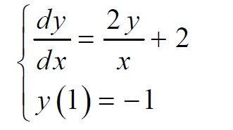
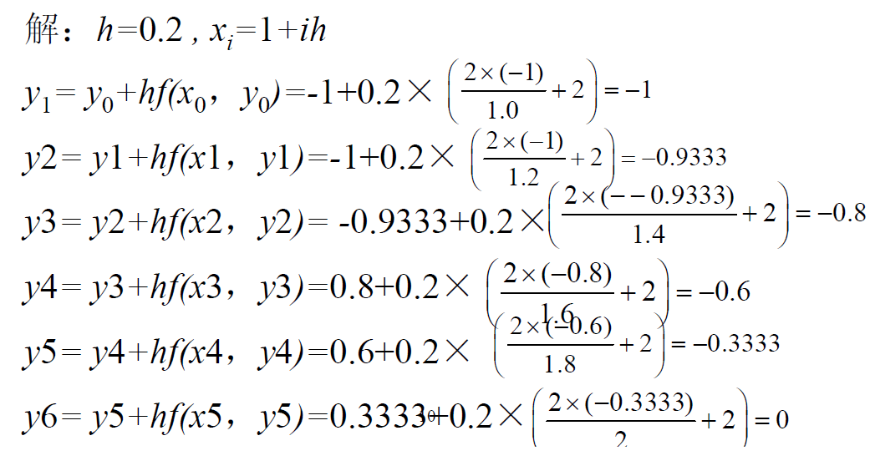
例9.1 考察方程

Slide 18
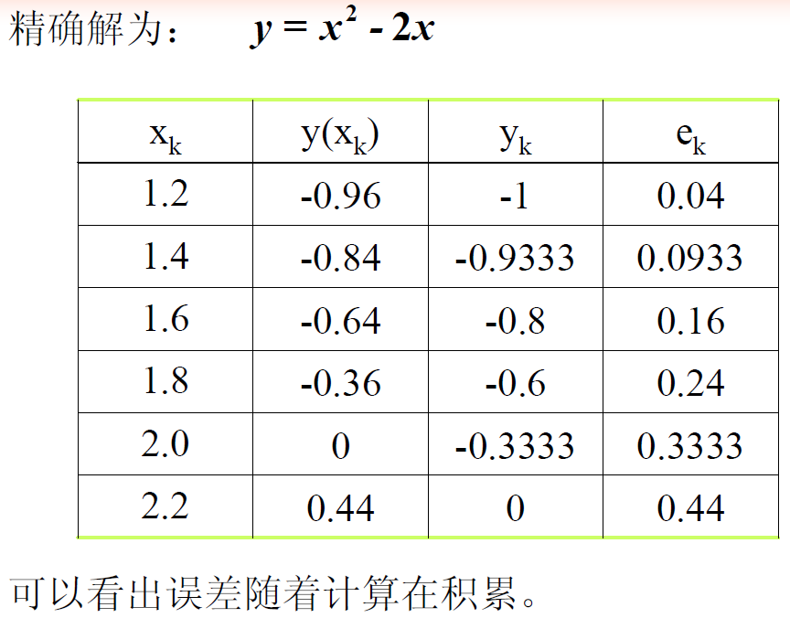
全部离散误差

Slide 19
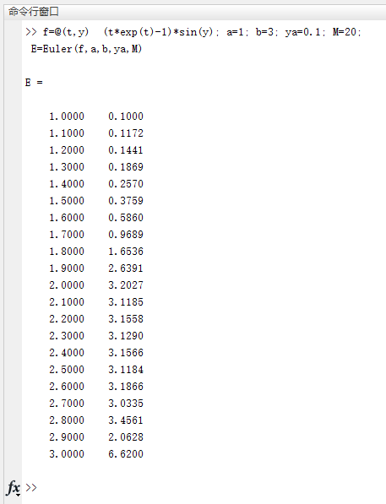
Matlab实现
function E=Euler(f,a,b,ya,M)
%Input - y'=f is the function
% - a and b are the left and right endpoints
% - ya is the initial condition y(a)
% - M is the number of steps
%Output - E=[T' Y'] where T is the vector of
% abscissas and Y is the vector of ordinates
h=(b-a)/M;
T=zeros(1,M+1);
Y=zeros(1,M+1);
T=a:h:b;
Y(1)=ya;
for j=1:M
Y(j+1)=Y(j)+h*f(T(j),Y(j));
end
E=[T' Y'];

Slide 20
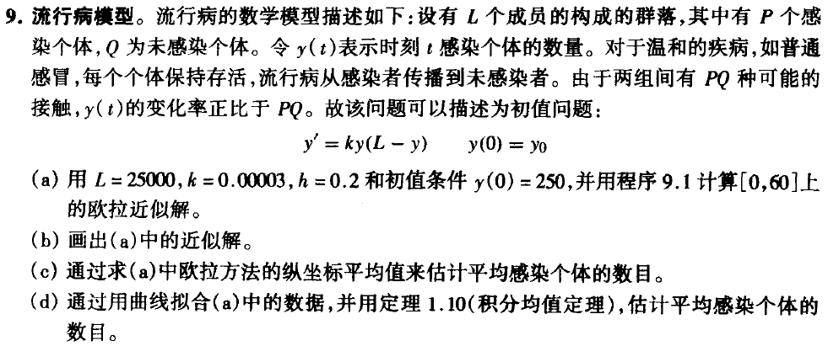
作业9.1
算法与程序

Slide 21
第9章 微分方程求解
回顾
9.1 引言
9.2 Eular方法
9.3 显式欧拉格式的改进
9.4 龙格-库塔方法
9.5 预报-矫正方法
9.6 微分方程组
9.7 边值问题

Slide 22
回顾
考察初值问题：
将区间[a, b]划分为M个等距子区间，并选择网格点
值h称为步长。
欧拉格式

Slide 23
回顾
Euler格式的步长与误差
若某算法的局部截断误差为O(h^{p+1})，则称该算法有p 阶精度 (整体截断误差)。
定义9.2:
☞ 欧拉法的局部截断误差：
欧拉法具有 1 阶精度。

Slide 24

9.3 显式欧拉格式的改进
1). 隐式欧拉格式
向后差商近似导数
y
(
x
)
≈
y
+
h
f
(
x
,
y
(
x
))
1
0
1
1
y
=
y
+
h
f
(
x
,
y
)
(
i
=
0
,
...
,
n
−
1
)
i
+
1
i
i
+
1
i
+
1
由于未知数 y_{i+1} 同时出现在等式的两边，不能直接得到，故称为隐式欧拉格式。
一般先用显式计算一个初值, 再迭代求解. 对于简单格式, 把隐式化为显式.
隐式欧拉法的局部截断误差
即隐式欧拉格式具有 1 阶精度。

Slide 25
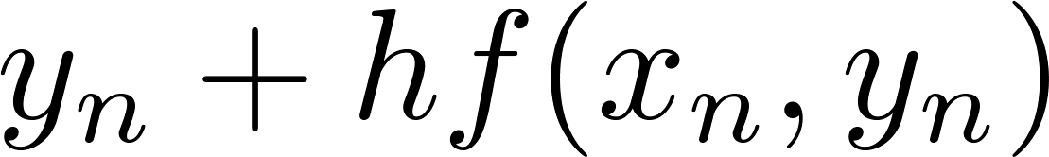
2). 梯形格式
— 显式、隐式两种算法的平均
又称为休恩方法
在区间 上对初值问题两端积分：
然后用 代替 ，得
用 替代，休恩方法
称上述公式为改进的Euler 公式（梯形公式）。
梯形公式

Slide 26
注：它有局部截断误差 即梯形格式具有2 阶精度，比欧拉方法有了进步。但注意到该格式是隐式格式，计算时不得不用到迭代法，其迭代收敛性与欧拉格式相似。
3). 两步欧拉格式
中心差商近似导数
需要2个初值 y₀和 y₁来启动递推过程，这样的算法称为两步法，而前面的三种算法都是单步法
假设 ，则可以导出
即两步Euler格式具有 2 阶精度。

Slide 27
方 法
优点
缺点
显式欧拉格式
简单
精度低
隐式欧拉格式
稳定性最好
精度低, 计算量大
梯形格式
精度提高
计算量大
两步欧拉格式
精度提高, 显式
多一个初值,
可能影响精度
能找到一个具有上面
所有优点的格式吗?

Slide 28
例9.2：分别利用Euler公式、改进的
Euler 公式求解下列初值问题
的数值解（取步长为 ）
解：
Euler公式：
 | 0.1 | 0.2 | 0.3 | 0.4 | 0.5
 | 1.1000 | 1.1918 | 1.2774 | 1.3582 | 1.4351
 | 0.6 | 0.7 | 0.8 | 0.9 | 1.0
 | 1.5090 | 1.5803 | 1.6498 | 1.7178 | 1.7848

Slide 29
改进的Euler公式：
 | 0.1 | 0.2 | 0.3 | 0.4 | 0.5
 | 1.0959 | 1.1841 | 1.2662 | 1.3434 | 1.4164
 | 0.6 | 0.7 | 0.8 | 0.9 | 1.0
 | 1.4860 | 1.5525 | 1.6165 | 1.6782 | 1.7379

Slide 30
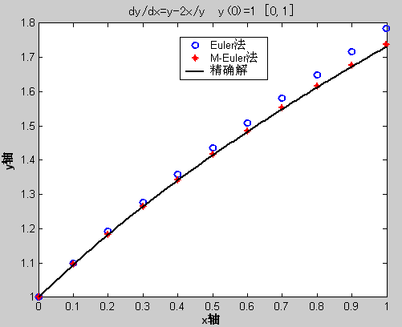

Slide 31
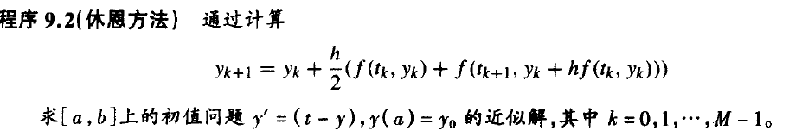
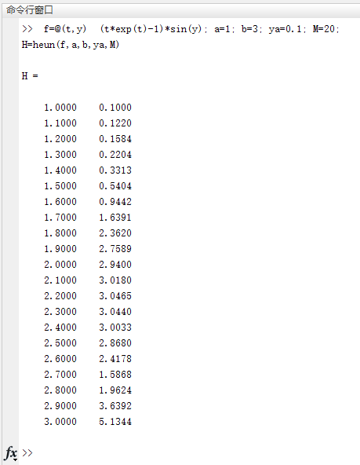
Matlab
实现
function H=heun(f,a,b,ya,M)
%Input - y'= f is the function
% - a and b are the left and right endpoints
% - ya is the initial condition y(a)
% - M is the number of steps
%Output - H=[T' Y'] where T is the vector of %abscissas and Y is the vector of ordinates
h=(b-a)/M;
T=zeros(1,M+1);
Y=zeros(1,M+1);
T=a:h:b;
Y(1)=ya;
for j=1:M
k1=f(T(j),Y(j));
k2=f(T(j+1),Y(j)+h*k1);
Y(j+1)=Y(j)+(h/2)*(k1+k2);
end
H=[T' Y'];

Slide 32
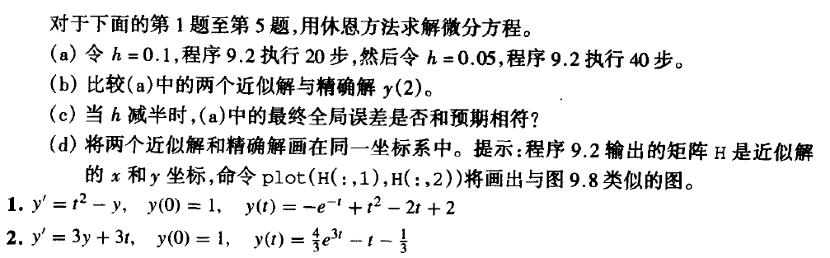
作业9.2
程序与实现

Slide 33
9.4 龙格-库塔（Runge-Kutta）法
前面所讨论的欧拉法与改进的欧拉法都是一步法，即计算y_{n+1}时，只用到前一步的值，但精度却不一样，欧拉法是1阶的，而改进的欧拉法却是2阶的.
龙格-库塔(Runge-Kutta)法(简称R-K方法)是一类高精度的一步法，这类方法与泰勒展开级数法有着密切的关系.

Slide 34
一、泰勒级数法
9.4 龙格-库塔（Runge-Kutta）法
设有初值问题
由泰勒展开式
若令
(9.2)
则
即公式(9.2)为k 阶方法.

Slide 35
9.4 龙格-库塔（Runge-Kutta）法
R-K方法不是通过求导数的方法构造近似公式, 而是通过计算不同点上的函数值, 并对这些函数值作线性组合, 构造近似公式, 再把近似公式与解的泰勒展开式进行比较, 使前面的若干项相同 , 从而使近似公式达到一定的阶数.
分析欧拉法
每步计算f 的值一次, 其截断误差为O(h²).

Slide 36
分析改进的欧拉法
每步计算f 的值两次, 其截断误差为O(h³).
上述两组公式在形式上共同点:
都是用f(x, y)在某些点上值的线性组合得出y(x_{i+1})的近似值y_{i+1}, 且增加计算的次数f(x, y)的次数,可提高截断误差的阶。
如欧拉法: 每步计算一次f(x, y)的值,为一阶方法。
改进欧拉法需计算两次f(x, y)的值，为二阶方法。

Slide 37
一种折中办法考虑用函数 f(x, y)在若干点上的函数值的线性组合来构造近似公式，构造时要求近似公式在(x_{i}, y_{i})处的Taylor展开式与解y(x)在x_{i}处的Taylor展开式的前面几项重合，从而使近似公式达到所需要的阶数。
既避免求高阶导数,又提高了计算方法精度的阶数。或者说,在[x_{i}, x_{i+1}]这一步内多计算几个点的斜率值，然后将其进行加权平均作为平均斜率，则可构造出更高精度的计算格式，这就是龙格—库塔（Runge-Kutta）法的基本思想。
R-K方法不是直接使用Taylor级数,而是利用它的思想

Slide 38
一般龙格－库塔方法的形式为
称为P阶龙格－库塔方法。
其中a_{i} , b_{ij} , c_{i}为待定参数，要求上式y_{i+1}在点(x_{i} , y_{i})处作Taylor展开，通过相同项的系数确定参数。

Slide 39
Runge-Kutta方法的推导思想
对于常微分方程的初值问题
的解y=y(x)，在区间[x_{i}, x_{i+1}]上使用微分中值定理，有
即

Slide 40
引入记号
就可得到相应的Runge-Kutta方法

Slide 41
即
如下图
则上式化为
即Euler方法
Euler方法也称为一阶Runge-Kutta方法

Slide 42
二阶龙格—库塔法
在[x_{i}, x_{i+1}]上取两点x_{i}和x_{i+a2}= x_{i} +a₂h,以该两点处的斜率值K₁和K₂的加权平均(或称为线性组合)来求取平均斜率k*的近似值K，即
式中:K₁为x_{i}点处的切线斜率值 K₁ =hf(x_{i}, y_{i})=hy'(x_{i})
K₂为x_{i} +a₂h点处的切线斜率值, 比照改进的欧拉法,将x_{i+a2}视为x_{i+1}，即可得
确定系数 c₁、c₂、a₂、b₂₁ ，可得到有2阶精度的算法格式

Slide 43
因此
将y(x_{i+1})在x=x_{i}处进行Taylor展开：
将
在x=x_{i}处进行Taylor展开：

Slide 44
Taylor展开：
K₁ =hf(x_{i}, y_{i})

Slide 45

令
对应项的系数相等，得到
这里有 4 个未知数，3 个方程。
存在无穷多个解。所有满足上式的格式统称为2阶龙格 - 库塔格式。

Slide 46
注意到， 就是二阶龙格 - 库塔公式，也就是改进的欧拉法。
因此，凡满足条件式有一簇形如上式的计算格式，这些格式统称为二阶龙格—库塔格式。因此改进的欧拉格式是众多的二阶龙格—库塔法中的一种特殊格式。

Slide 47
若取 ，就是另一种形式的二阶龙格 - 库塔公式。
此计算公式称为变形的二阶龙格—库塔法。式中
为区间 的中点。也称中点公式。
Q:为获得更高的精度，应该如何进一步推广？

Slide 48
二级R-K方法是显式单步式, 每前进一步需要计算两个函数值。由上面的讨论可知,适当选择四个参数c₁, c₂, a₂, b₂₁，可使每步计算两次函数值的二阶R-K方法达到二阶精度。
能否在计算函数值次数不变的情况下,通过选择不同的参数值,使得二阶R-K方法的精度再提高呢?
答案是否定的！无论四个参数怎样选择,都不能使公式的局部截断误差提高到三阶。
这说明每一步计算两个函数值的二阶R-K方法最高阶为二阶。若要获得更高阶得数值方法,就必须增加计算函数值的次数。

Slide 49
三阶龙格—库塔法
为进一步提高精度，在区间[x_{i}, x_{i+1}]上除两点x_{i}和x_{i+a2}= x_{i} +a₂h,以外，再增加一点x_{i+a3}= x_{i} +a₃h ，用这三点处的斜率值K₁、K₂和K₃的加权平均得出平均斜率K*的近似值K，这时计算格式具有形式:

Slide 50
同理推导二阶公式，将y(x_{i+1})和y_{i+1}在x=x_{i}处进行Taylor展开，使局部截断误差达到O(h⁴)，使对应项的系数相等，得到系数方程组：

Slide 51
参数的选择不唯一，从而构成一类不同的三阶R-K公式，下面给出一种常用的三阶R-K公式，形似Simpson公式：

Slide 52
四阶龙格—库塔法 (经典)
如果需要再提高精度，用类似上述的处理方法，只需在区间[x_{i},x_{i+1}]上用四个点处的斜率加权平均作为平均斜率K*的近似值，构成一系列四阶龙格—库塔公式。具有四阶精度，即局部截断误差是O(h⁵)。
推导过程与前面类似，由于过程复杂，这里从略，只介绍最常用的一种四阶经典龙格—库塔公式。

Slide 53
设
y_{i+1}=y_{i}+c₁K₁+c₂K₂+c₃K₃+c₄K₄
这里K₁、K₂、K₃、K₄为四个不同点上的函数值，分别设其为
K₁=hf (x_{i}, y_{i})
K₂=hf (x_{i}+a₂h, y_{i}+b₂₁K₁)
K₃=hf (x_{i}+a₃h, y_{i}+b₃₁K₁+b₃₂K₂)
K₄=hf (x_{i}+a₄h, y_{i}+b₄₁K₁+b₄₂K₂+b₄₃K₃)
其中c₁、c₂、c₃、c₄、a₂、a₃、a₄、b₂₁、b₃₁、b₃₂、b₄₁、b₄₂、b₄₃均为待定系数。

Slide 54
类似于前面的讨论，把K₂、K₃、K₄分别在x_{i}点展成h的幂级数，代入线性组合式中，将得到的公式与y(x_{i+1})在x_{i}点上的泰勒展开式比较，使其两式右端直到h₄的系数相等，经过较复杂的解方程过程便可得到关于c_{i}，a_{i}，b_{ij} 的一组特解
a₂=a₃=b₂₁=b₃₂=1/2
b₃₁=b₄₁=b₄₂=0
a₄=b₄₃=1
c₁=c₄=1/6
c₂=c₃=1/3

Slide 55
➢四阶(经典)Runge-Kutta方法

Slide 56
龙格－库塔方法的稳定性条件
由上节分析常微分方程数值解法稳定性问题的方法，可得到各阶Runge-Kutta公式的稳定性条件：
二阶
与欧拉预估－校正公式一致
三阶
四阶

Slide 57
龙格—库塔方法的推导基于Taylor展开方法，因而它要求所求的解具有较好的光滑性。如果解的光滑性差，那么，使用四阶龙格—库塔方法求得的数值解，其精度可能反而不如改进的欧拉方法。在实际计算时，应当针对问题的具体特点选择合适的算法。对于光滑性不太好的解，最好采用低阶算法而将步长h 取小。

Slide 58
前面已经看到,二阶、四阶R-K方法可分别达到最高阶数2阶、3阶和4阶，但是N阶R-K方法的最高阶却不一定是N阶。R-K方法的级数表示公式中计算函数值f 的次数。Butcher于1965年给出了R-K方法计算函数值 f 的次数与可达到的最高精度阶数之间的关系表，如下：
由表可见，四级以下R-K的方法其最高阶数与计算f 的次数一致，对m阶R-K公式，当m>4，虽然计算f 的次数增加，但是方法阶数不一定增加。因此四阶R-K公式是应用最为广泛的公式。
每步须算K_{i} 的个数
2
3
4
5
6
7
可达到的最高精度

Slide 59
顺便指出，当常微分方程中的 f (t, u) 与u无关时，常微分方程初值问题便简化为计算定积分的问题。这时，第一节介绍的Euler方法就是求定积分的矩形公式，改进的Euler方法就是求定积分的梯形公式，而三阶Runge-Kutta公式就是计算定积分的Simpson公式，它们的精度也是一致的。

Slide 60
例9.3 使用高阶R-K方法计算初值问题
解:
(1) 使用三阶R-K方法

Slide 61
其余结果如下:
i x_{i} k₁ k₂ k₃ y_{i}
1.0000 0.1000 0.1000 0.1103 0.1256 1.1111
2.0000 0.2000 0.1235 0.1376 0.1595 1.2499
3.0000 0.3000 0.1562 0.1764 0.2092 1.4284
4.0000 0.4000 0.2040 0.2342 0.2866 1.6664
5.0000 0.5000 0.2777 0.3259 0.4163 1.9993
(2) 如果使用四阶R-K方法

Slide 62
其余结果如下:
i x_{i} k₁ k₂ k₃ k₄ y_{i}
1.0000 0.1000 0.1000 0.1103 0.1113 0.1235 1.1111
2.0000 0.2000 0.1235 0.1376 0.1392 0.1563 1.2500
3.0000 0.3000 0.1562 0.1764 0.1791 0.2042 1.4286
4.0000 0.4000 0.2040 0.2342 0.2389 0.2781 1.6667
5.0000 0.5000 0.2777 0.3259 0.3348 0.4006 2.0000

Slide 63
例9.4 用标准四阶龙格-库塔方法求解初值问题
解 计算过程和结果如下表所示

Slide 64
0
0.1
0.1
0.2
1.000000
1.100000
1.091818
1.181727
0.1000000
0.0918182
0.0908637
0.0843239
0.1832292
0.2
0.3
0.3
0.4
1.183229
1.267746
1.262676
1.340728
0.0849171
0.0794465
0.0787495
0.0744037
0.1584376
0.4
0.5
0.5
0.6
1.341667
1.416026
1.412676
1.482627
0.0745394
0.0710094
0.0708400
0.0673253
0.1416245
0.6
1.483281

Slide 65
因此有
对该例, 用几种不同的一步法计算的结果如下表
欧拉法
(h=0.1)
预估-校正法
(h=0.1)
四阶R-K法
(h=0.2)
准确值
0
0.1
0.2
0.3
0.4
0.5
0.6
0.7
0.8
1
1.1
1.191818
1.277438
1.358213
1.435133
1.508966
1.580388
1.649738
1
1.095909
1.184097
1.266201
1.343360
1.416402
1.485956
1.552514
1.616475
1
1.183229
1.341667
1.483281
1.612514
1
1.095445
1.183216
1.264911
1.341641
1.414214
1.483240
1.549193
1.612452

Slide 66
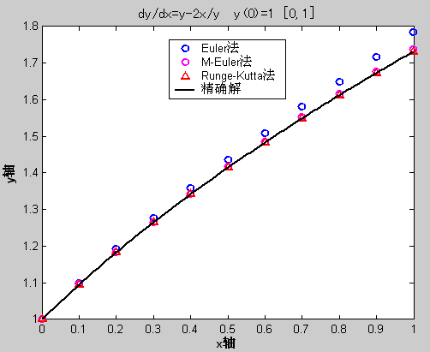
由上表可见，虽然四阶龙格-库塔方法每步要计算四次 f 的值，但以h=0.2为步长的计算结果就有5 位有效数字，而欧拉法与预估计-校正方法以 h=0.1为步长的计算结果才具有2 位与3 位有效数字. 如果步长 h 也取0.2，则结果的精度会更低.

Slide 67
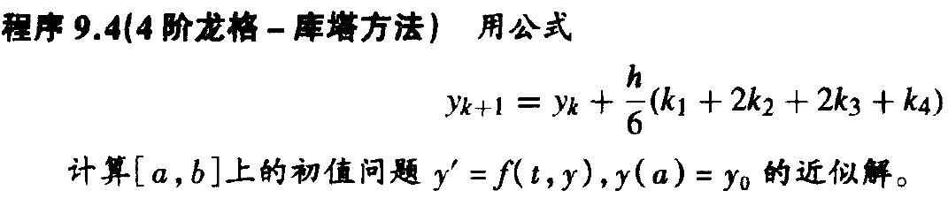
function R=rk4(f,a,b,ya,M)
%Input - f is the function
% - a and b are the left and right endpoints
% - ya is the initial condition y(a)
% - M is the number of steps
%Output - R = [T' Y'] where T is the vector of abscissas
% and Y is the vector of ordinates
h=(b-a)/M;
T=zeros(1,M+1);
Y=zeros(1,M+1);
T=a:h:b;
Y(1)=ya;
for j=1:M
k1=h*f(T(j),Y(j));
k2=h*f(T(j)+h/2,Y(j)+k1/2);
k3=h*f(T(j)+h/2,Y(j)+k2/2);
k4=h*f(T(j)+h,Y(j)+k3);
Y(j+1)=Y(j)+(k1+2*k2+2*k3+k4)/6;
end
R=[T' Y'];

Slide 68
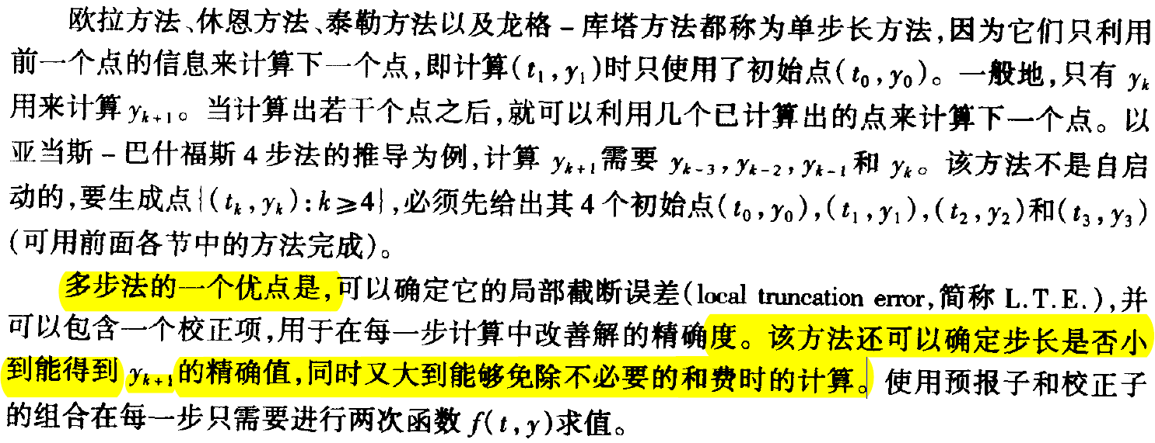
9.5 预报-矫正方法
本节只介绍一种多步法---阿达姆斯（Adams）方法

Slide 69
阿达姆斯（Adams）方法
基本思想：
对微分方程 两边在区间 上积分：
在积分区间 上 用其插值多项式近似代替。
Adams四步显式公式：
选取下列4个等距节点作为插值节点：
Notes:
因为

Slide 70
构造 的3次Lagrange插值多项式：
称之为Adams四步显式公式（或Adams外插公式）

Slide 71
Adams显式公式的局部截断误差：
4阶方法
由Lagrange插值余项知
其中
（第二积分中值定理）

Slide 72
Adams三步隐式公式（或Adams内插公式）：
选取下列4个等距节点作为插值节点：
构造 的3次Lagrange插值多项式：

Slide 73
Adams三步隐式公式的局部截断误差：
Adams预报-校正公式：
初值由4阶R-K方法计算
（显式，预报）
（隐式，校正）

Slide 74
例9.5：用Adams预报-校正公式
求解下列初值问题 。
解：
Adams预报-校正公式：

Slide 75
 | R-K方法 | Adams预-校法 | 精确解
0 | 1 |  | 1.0000000000
0.1 | 1.095446 |  | 1.0954451153
0.2 | 1.183217 |  | 1.1832159566
0.3 | 1.264912 |  | 1.2649110640
0.4 |  | 1.3416413571 | 1.3416407864
0.5 |  | 1.4142138334 | 1.4142135623
0.6 |  | 1.4832398242 | 1.4832396974
0.7 |  | 1.5491933804 | 1.5491933384
0.8 |  | 1.6124515364 | 1.6124515496
0.9 |  | 1.6733199993 | 1.6733200530
1.0 |  | 1.7320507198 | 1.7320508075

Slide 76
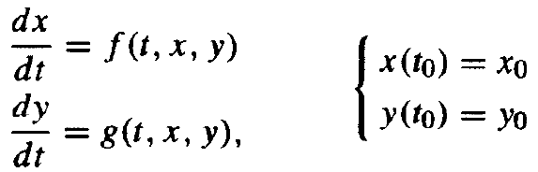
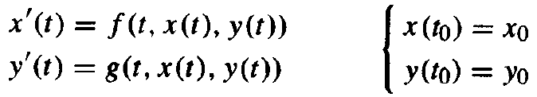
9.6 微分方程组
本节是对微分方程组的入门介绍。
为说明概念，考虑如下初值问题
（9.3）
式中的解是一对可微函数x(t)和y(t), 当将t, x(t) 和与y(t)代入f(t, x, y)和g(t, x, y)时，结果分别等于导数函数x’(x)和y’(t), 即

Slide 77
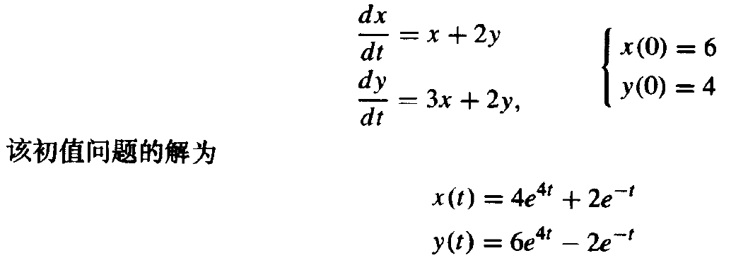
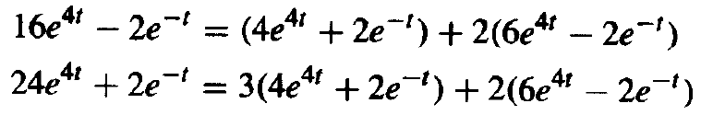
例9.6 考虑微分方程组
（9.4）
（9.5）
直接将x(t)和y(t)代入式（9.4）右端计算式（9.5）的导数函数，并将其代入式（9.4）右端，得

Slide 78
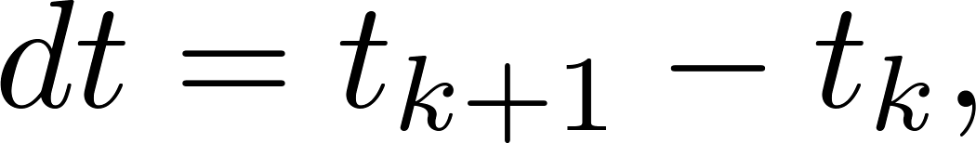
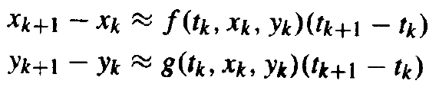
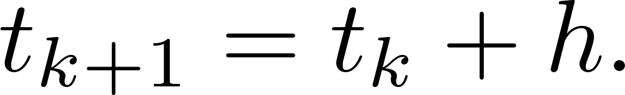
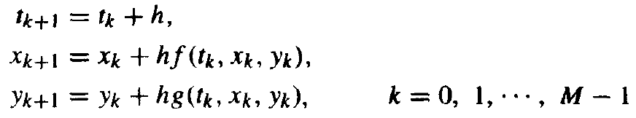
考虑微分方程组
（9.6）
可得出式（9.3）在区间[a, b]上的数值解。
易得求解该方程组的Eular方法，将差分式
代入式（9.6），得
（9.7）
将区间[a,b]分为M个子区间，宽度为h=(b-a)/M, 网格点为
把它们代入（9.7）中可得Eular方法的递归公式：

Slide 79
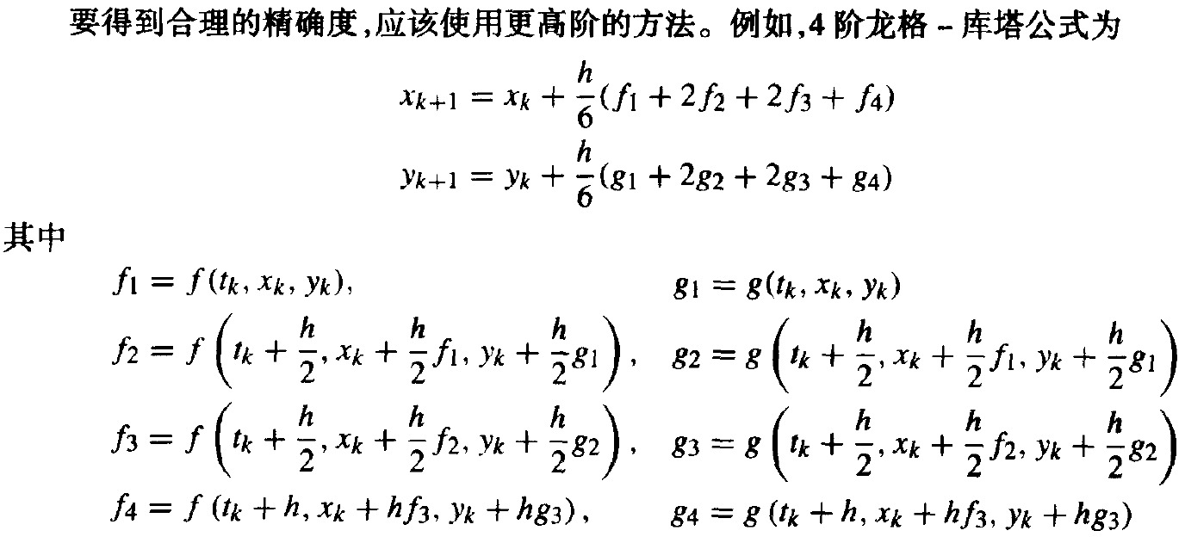

Slide 80
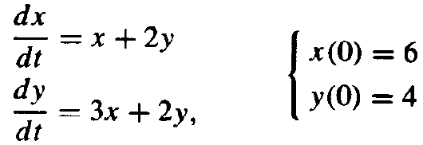
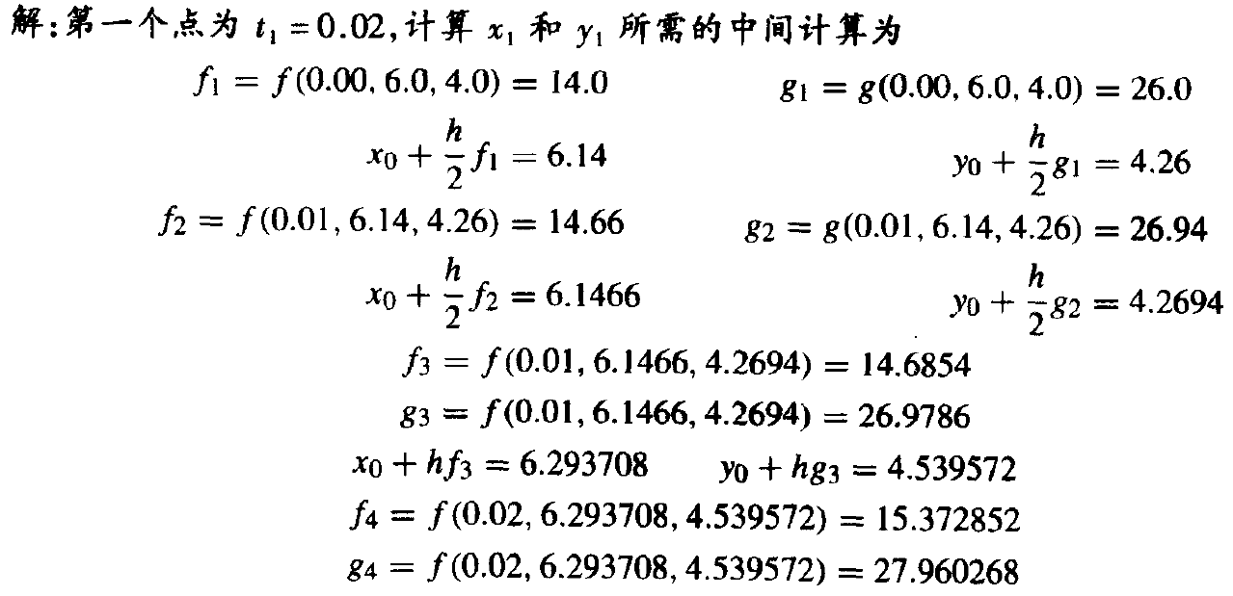
例9.7 用4阶龙格-库塔方法计算区间[0, 0.2]上例9.6中微分方程组的数值解，采用10个子区间，步长为0.02.

Slide 81
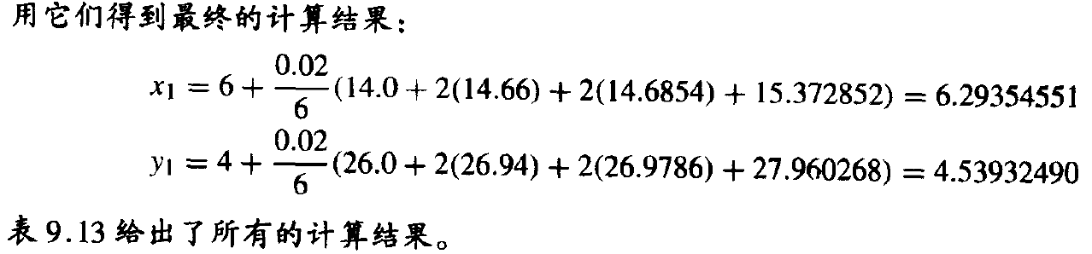
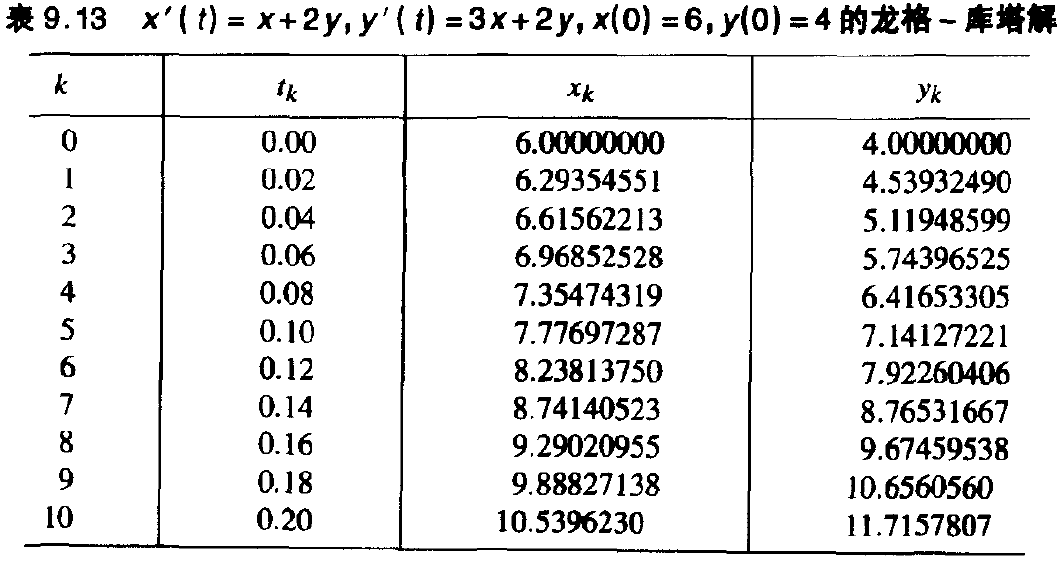

Slide 82
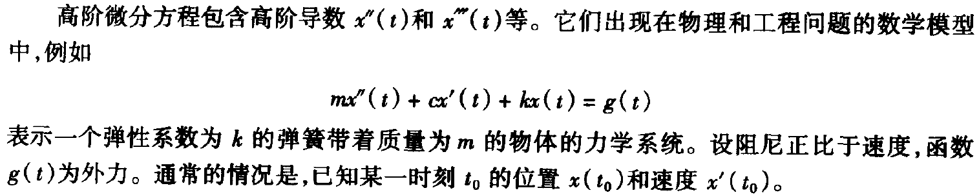
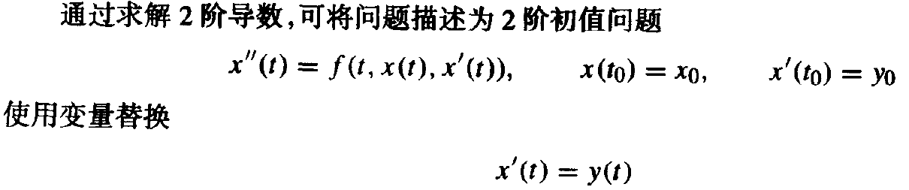
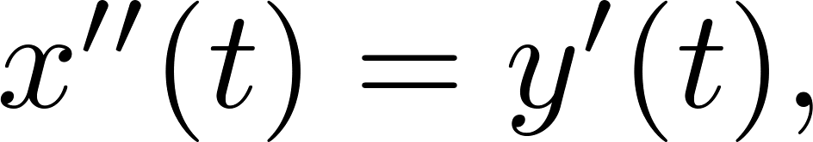
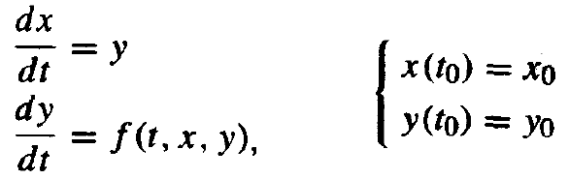
高阶常微分方程的数值解法简介
可将2阶微分方程重新表示为两个1阶问题的方程组，这样就有
而高阶常微分方程变为方程组
可以用龙格-库塔之类的方法予以求解。

Slide 83
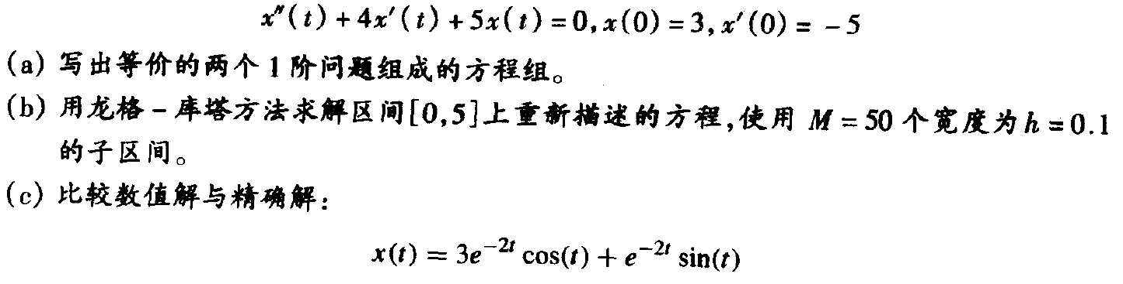
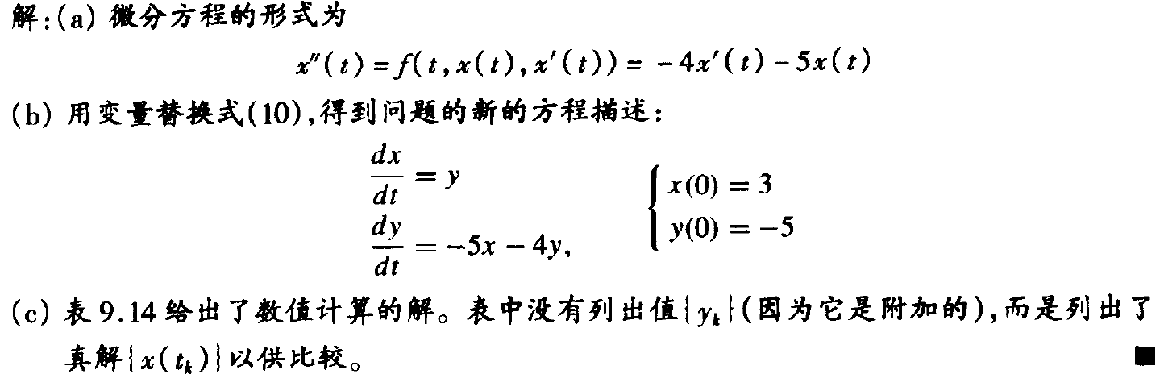
例9.8 考虑2阶初值问题

Slide 84
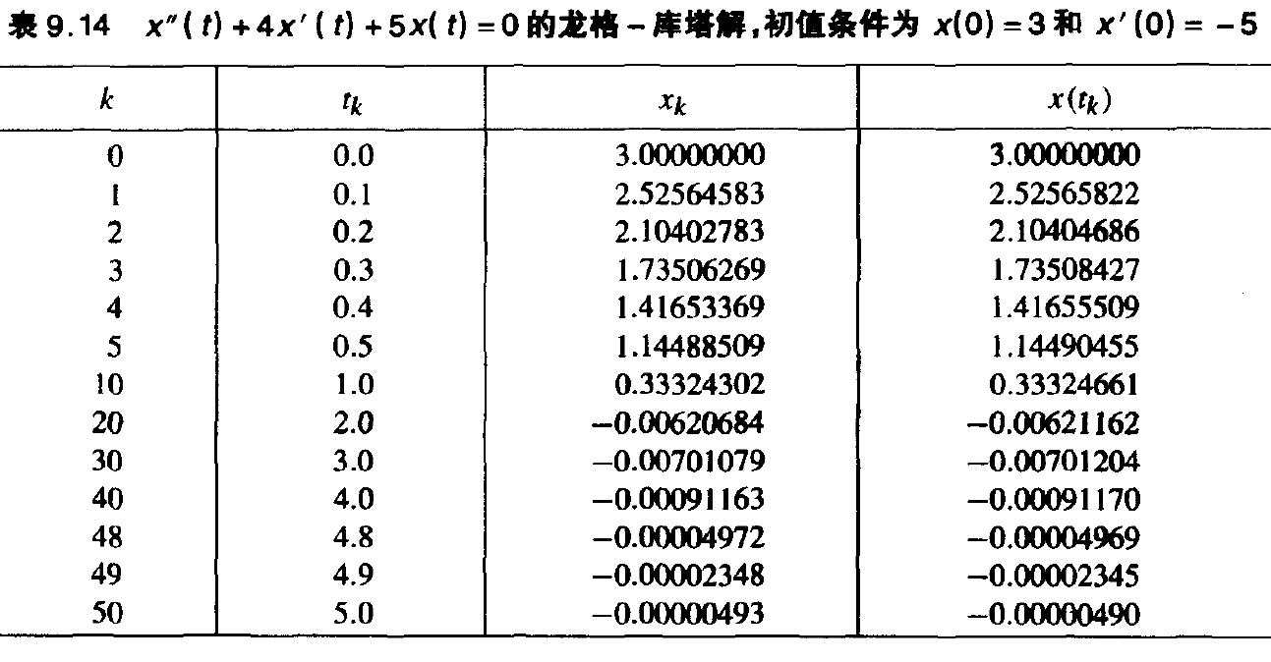

Slide 85
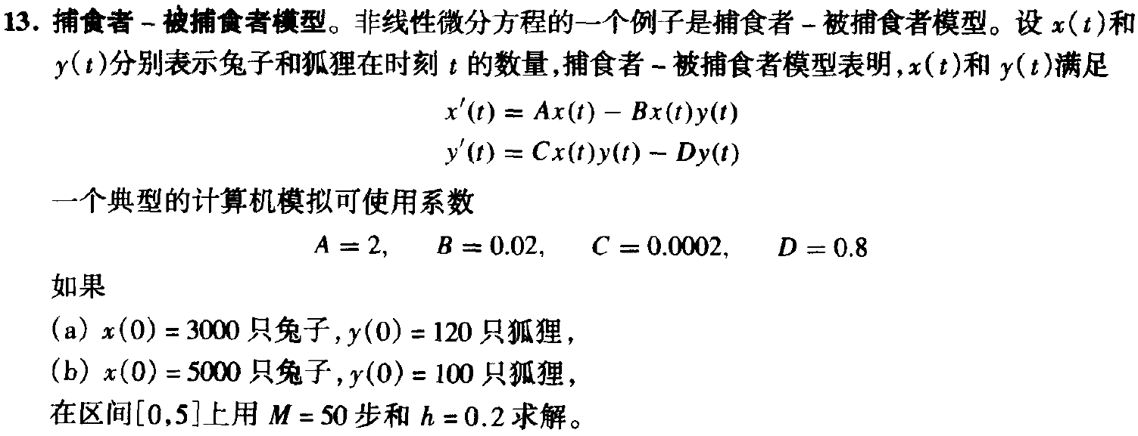
作业 9.4
算法与程序

Slide 86
9.7 边值问题
9.7.1 基本概念
9.7.2 打靶法
9.7.3 有限差分法

Slide 87
9.7.1 常微分方程边值问题的基本概念
考察二阶微分方程
y”=f(x, y, y’), x∈[a, b], -∝<y<+∝
当f(x, y, y’)关于y, y’为线性时，即
f(x, y, y’)=p(x)y’+q(x)y+r(x)
方程为线性微分方程
y”−p(x)y’−q(x)y=r(x)
其边值条件有下面三类：
第一边值条件 y(a)=α，y(b)=β , α=0或β=0为齐次，否则为非齐次。
第二边值条件 y’(a)=α，y’(b)=β , α=0或β=0为齐次, 否则为非齐次。
第三边值条件 y’(a)−α₀y(a)=α₁，y’(b)+β₀y(b)=β_{1，}α₀, β₀≥0，
α₀+β₀>0 α₀=0或β₀=0为齐次，否则为非齐次。

Slide 88
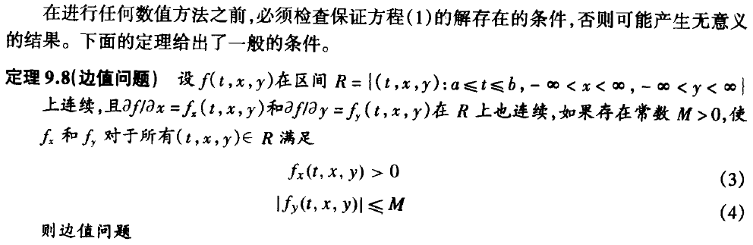
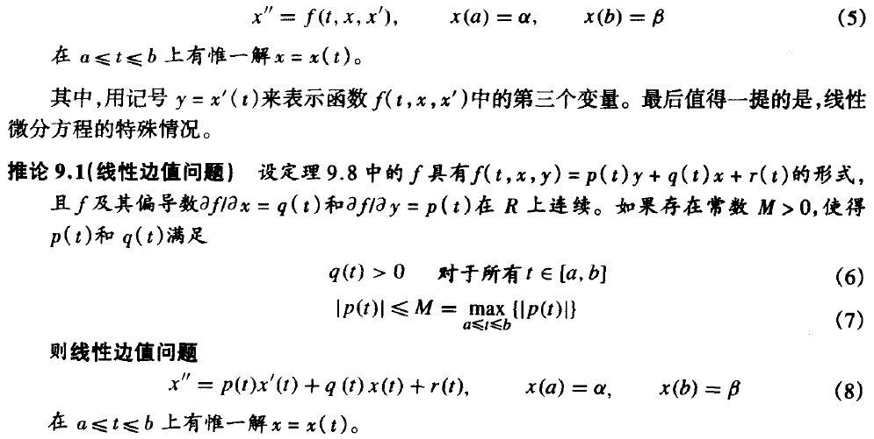

Slide 89
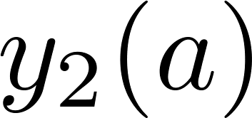
9.7.2 打靶法
实质：把边值问题转化为初值问题
以二阶系统为例，考虑边值问题：
变换：
先猜测一个初始斜率 y ′(a)= = α，通过解初值问题
Notes:
89

Slide 90
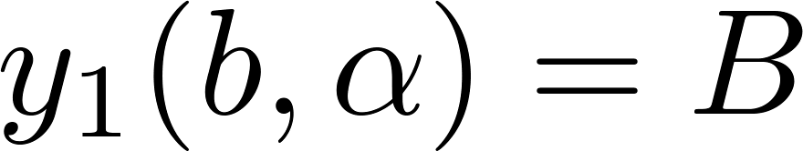
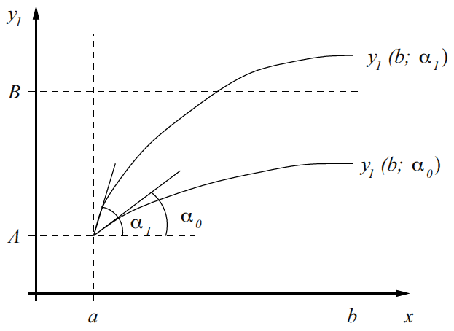
初值问题的解为：
如何求α？
找到α满足：
即把问题转化为求方程 的根。
打靶法

Slide 91
1 割线法
以两个不同的α值求解初值问题，得到两个解：
根据初值条件知：
假设 是α的线性函数，可取α 为：
迭代求解公式：
结束条件：
Notes:
91

Slide 92
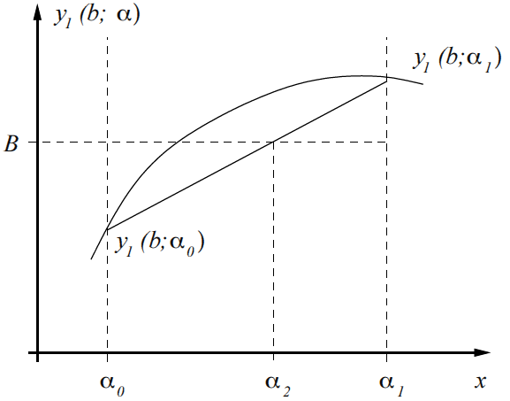
9.7.2 打靶法
割线法的几何解释：
线性近似：按割线求根
Notes:
92

Slide 93
2 牛顿法
求解非线性方程（组）：
在已知初值α₀的处Taylor展开：
线性近似：
迭代求解公式：
结束条件：
Notes:
93

Slide 94
打靶法程序实现
function L=linsht(F1,F2,a,b,alpha,beta,M)
%Input - F1 and F2 are the systems of first-order equations
% representing the I.V.P.'s (9) and (10), respectively;
% input as M-file functions
% - a and b are the endpoints of the interval
% - alpha = x(a) and beta = x(b); the boundary conditions
% - M is the number of steps
%Output - L = [T' X]; where T' is the (M+1) x 1 vector of abscissas
% and X is the (M+1) x 1 vector of ordinates
Za=[alpha,0];
[T,Z]=rks4(F1,a,b,Za,M);
U=Z(:,1);
%Solve the system F2
Za=[0,1];
[T,Z]=rks4(F2,a,b,Za,M);
V=Z(:,1);
%Calculate the solution to the boundary value problem
X=U+(beta-U(M+1))*V/V(M+1);
L=[T' X];

Slide 95
9.7.3 有限差分法
用差分近似代替微分，将微分方程化为代数方程求解
以二阶系统为例，边值问题：
有限差分近似
将区间 等分为N个子区间
将 在x_{i}处Taylor展开：
Notes:
95

Slide 96
若取x=x_{i+1}=x+ih：
忽略二阶以上部分，得一阶导数的前向差分近似：
若取x=x_{i-1}=x-ih：
忽略二阶以上部分，得一阶导数的后向差分近似：
一阶精度
一阶精度
Notes:
96

Slide 97
x_{i+1}和x_{i-1}在x_{i}处的Taylor展开相减，忽略三阶以上部分，得
一阶导数的中心差分近似：
x_{i+1}和x_{i-1}在x_{i}处的Taylor展开相加，忽略四阶以上部分，得
二阶导数中心差分近似：
二阶精度
二阶精度
离散化，将区间 等分为N个子区间：
在节点上应用中心差分公式，得到代数方程组：
Notes:
97

Slide 98
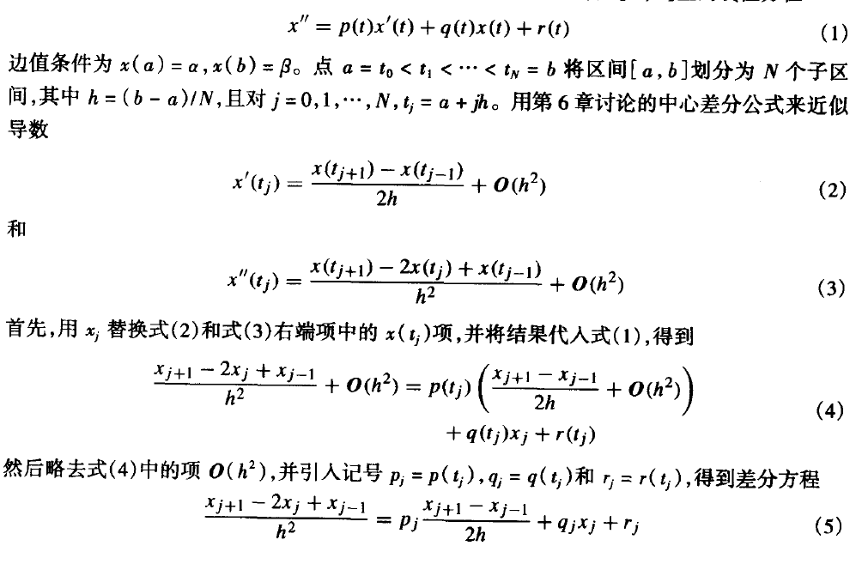
考虑区间[a,b]上线性微分方程的情况

Slide 99


Slide 100
function F=findiff(p,q,r,a,b,alpha,beta,N)
%Input - p, q, and r are the coefficient functions of (1)
% - a and b are the left and right endpoints
% - alpha =x(a) and beta=x(b)
% - N is the number of steps
%Output - F=[T' X']:wherer T' is the 1xN vector of abscissas and
% X' is the 1xN vector of ordinates.
%Initialize vectors and h
T=zeros(1,N+1);
X=zeros(1,N-1);
Va=zeros(1,N-2);
Vb=zeros(1,N-1);
Vc=zeros(1,N-2);
Vd=zeros(1,N-1);
h=(b-a)/N;
%Calculate the constant vector B in AX=B
Vt=a+h:h:a+h*(N-1);
Vb=-h^2*r(Vt);
Vb(1)=Vb(1)+(1+h/2*p(Vt(1)))*alpha;
Vb(N-1)=Vb(N-1)+(1-h/2*p(Vt(N-1)))*beta;
有限差分方法数值实现
%Calculate the main diagonal of A in AX=B
Vd=2+h^2*q(Vt);
%Calculate the super diagonal of A in AX=B
Vta=Vt(1,2:N-1);
Va=-1-h/2*p(Vta);
%Calculate the sub diagonal of A in AX=B
Vtc=Vt(1,1:N-2);
Vc=-1+h/2*p(Vtc);
%Solve AX=B using trisys
X=trisys(Va,Vd,Vc,Vb);
T=[a,Vt,b];
X=[alpha,X,beta];
F=[T' X'];

Slide 101
function X=trisys (A,D,C,B)
%Input - A is the sub diagonal of the coefficient matrix
% - D is the main diagonal of the coefficient matrix
% - C is the super diagonal of the coefficient matrix
% - B is the constant vector of the linear system
%Output - X is the solution vector
N=length(B);
for k=2:N
mult=A(k-1)/D(k-1);
D(k)=D(k)-mult*C(k-1);
B(k)=B(k)-mult*B(k-1);
end
X(N)=B(N)/D(N);
for k= N-1:-1:1
X(k)=(B(k)-C(k)*X(k+1))/D(k);
end

Slide 102
本章教学要求及重点难点
理解：微分方程求解的基本思想、方法和理论
熟练掌握：Eular方法、显式欧拉格式的改进、龙格-库塔方法以及微分方程组求解
重点：Eular方法、显式欧拉格式的改进、龙格-库塔方法以及微分方程组求解
了解：预报-矫正方法和二阶常微分方程边值问题求解

